Slide 1
الفصل
المحيط والمساحة والحجم
١٢
تهيئة
الفصل الثاني عشر:المحيط والمساحة والحجم
صفحة

Slide 2
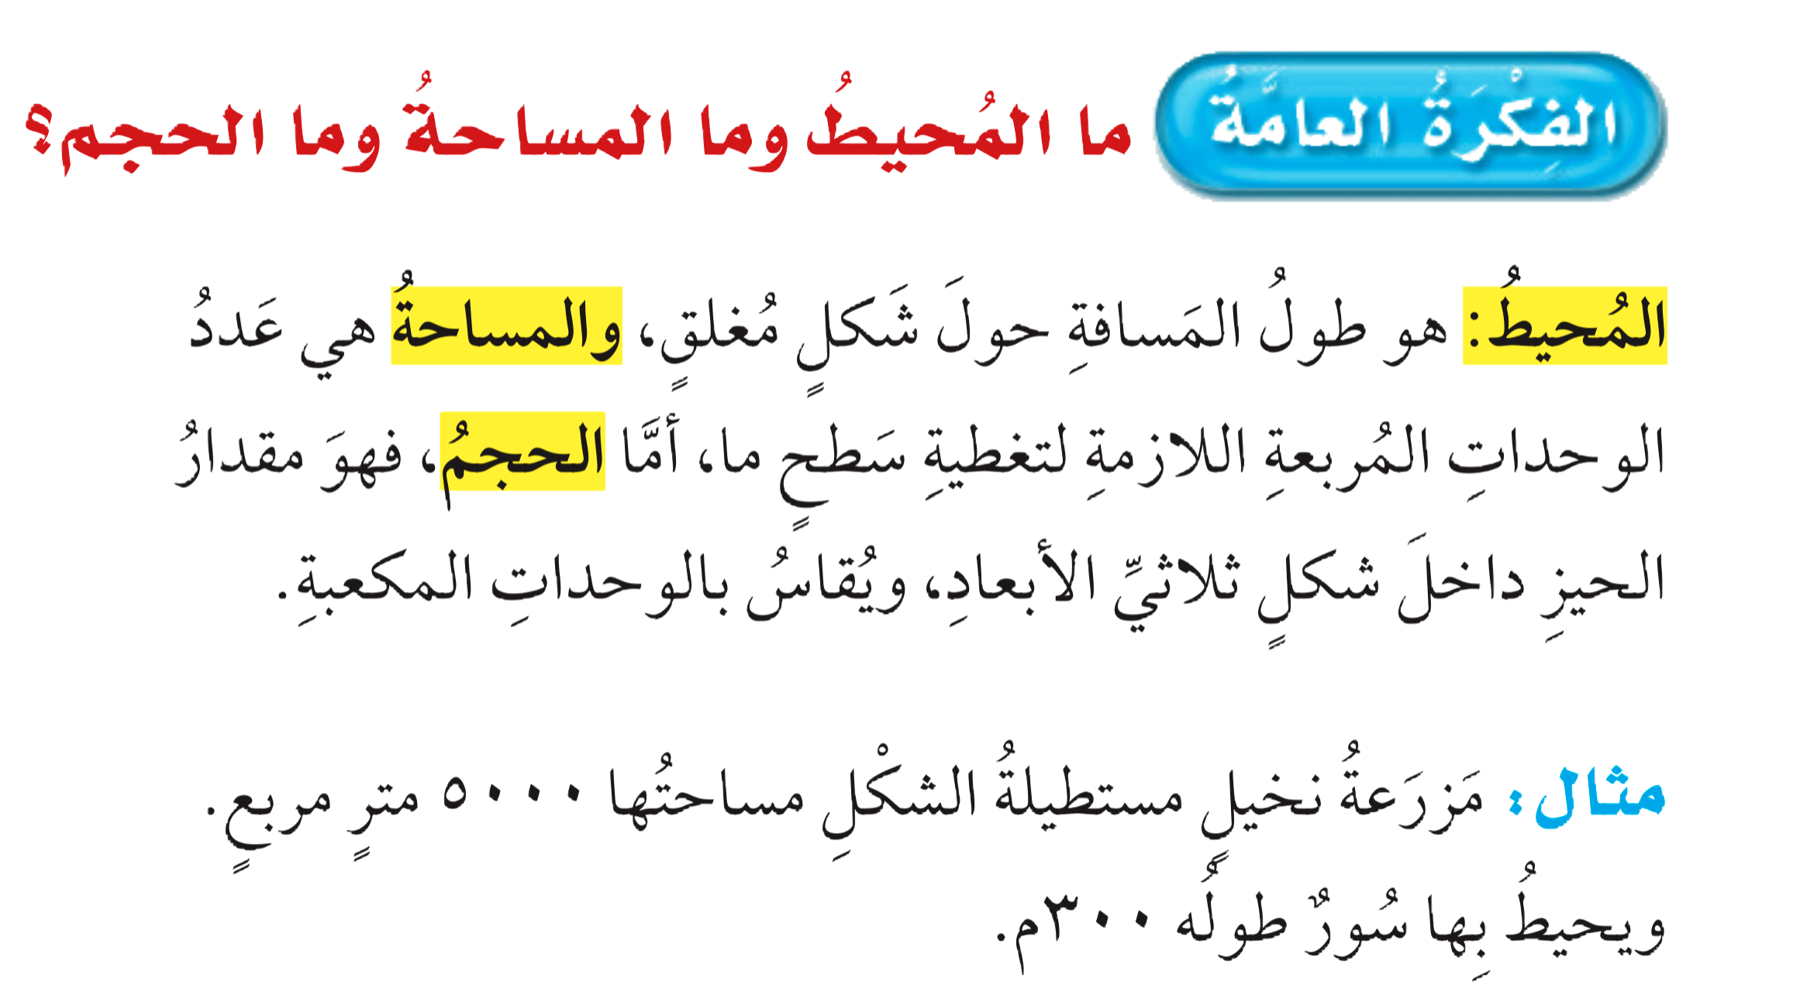
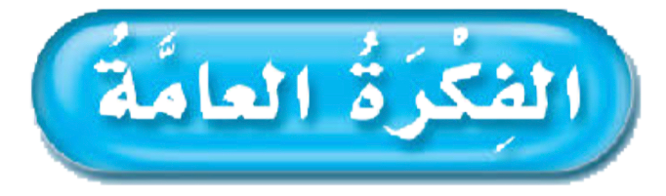


Slide 3
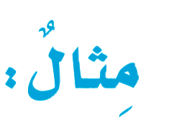
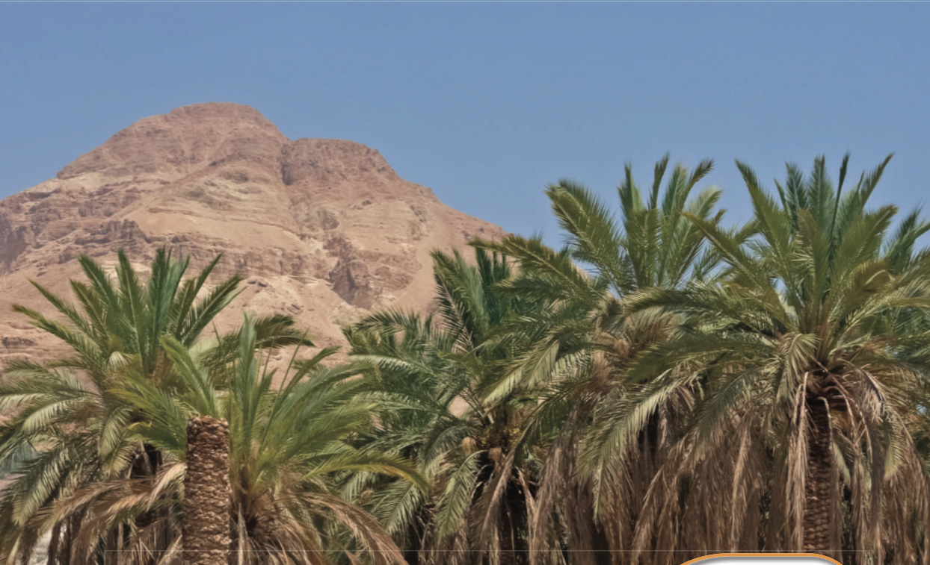

Slide 4
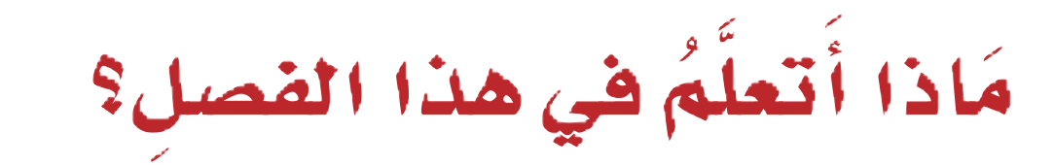
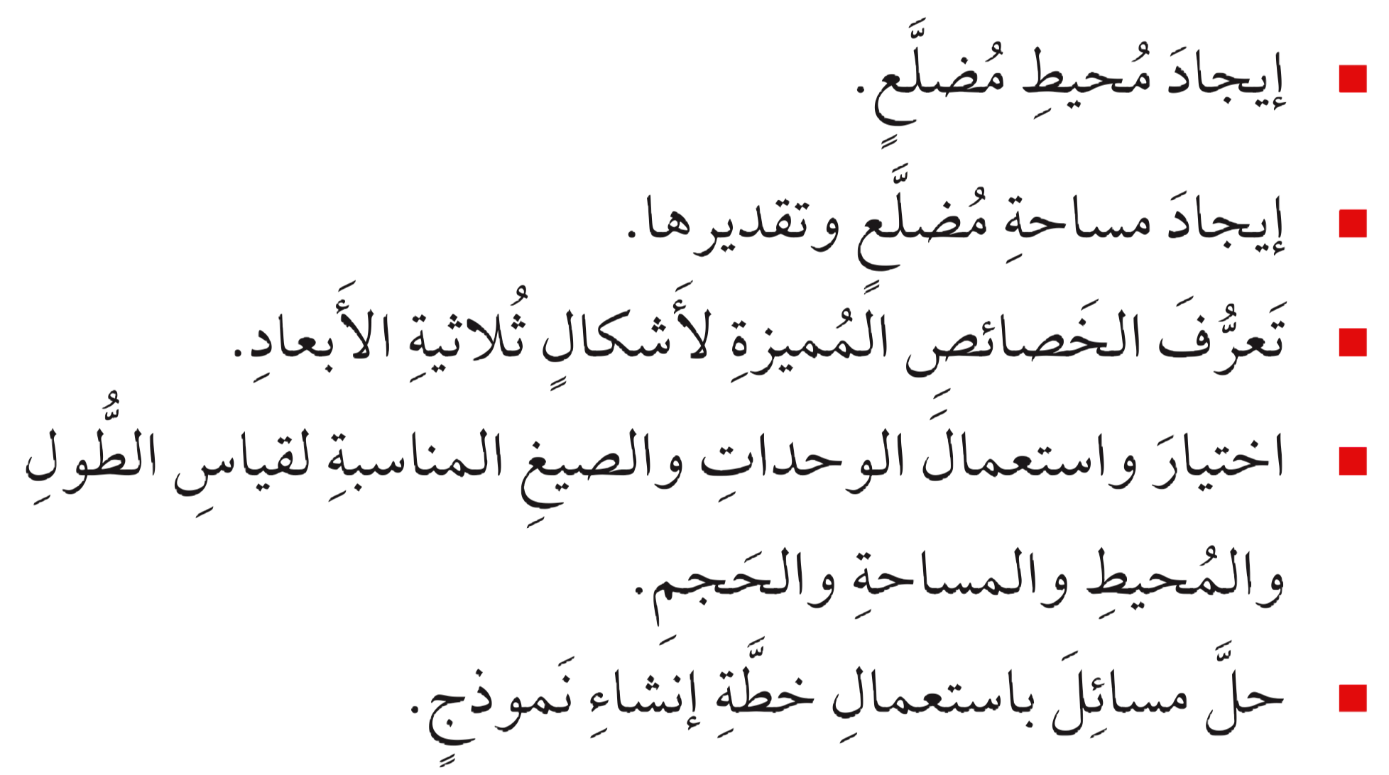

Slide 5
المفردات
المضلع
المساحة
المحيط
المساحة
الأسطوانة
الشكل الثلاثي الأبعاد
المنشور
الهرم
المخروط

Slide 6
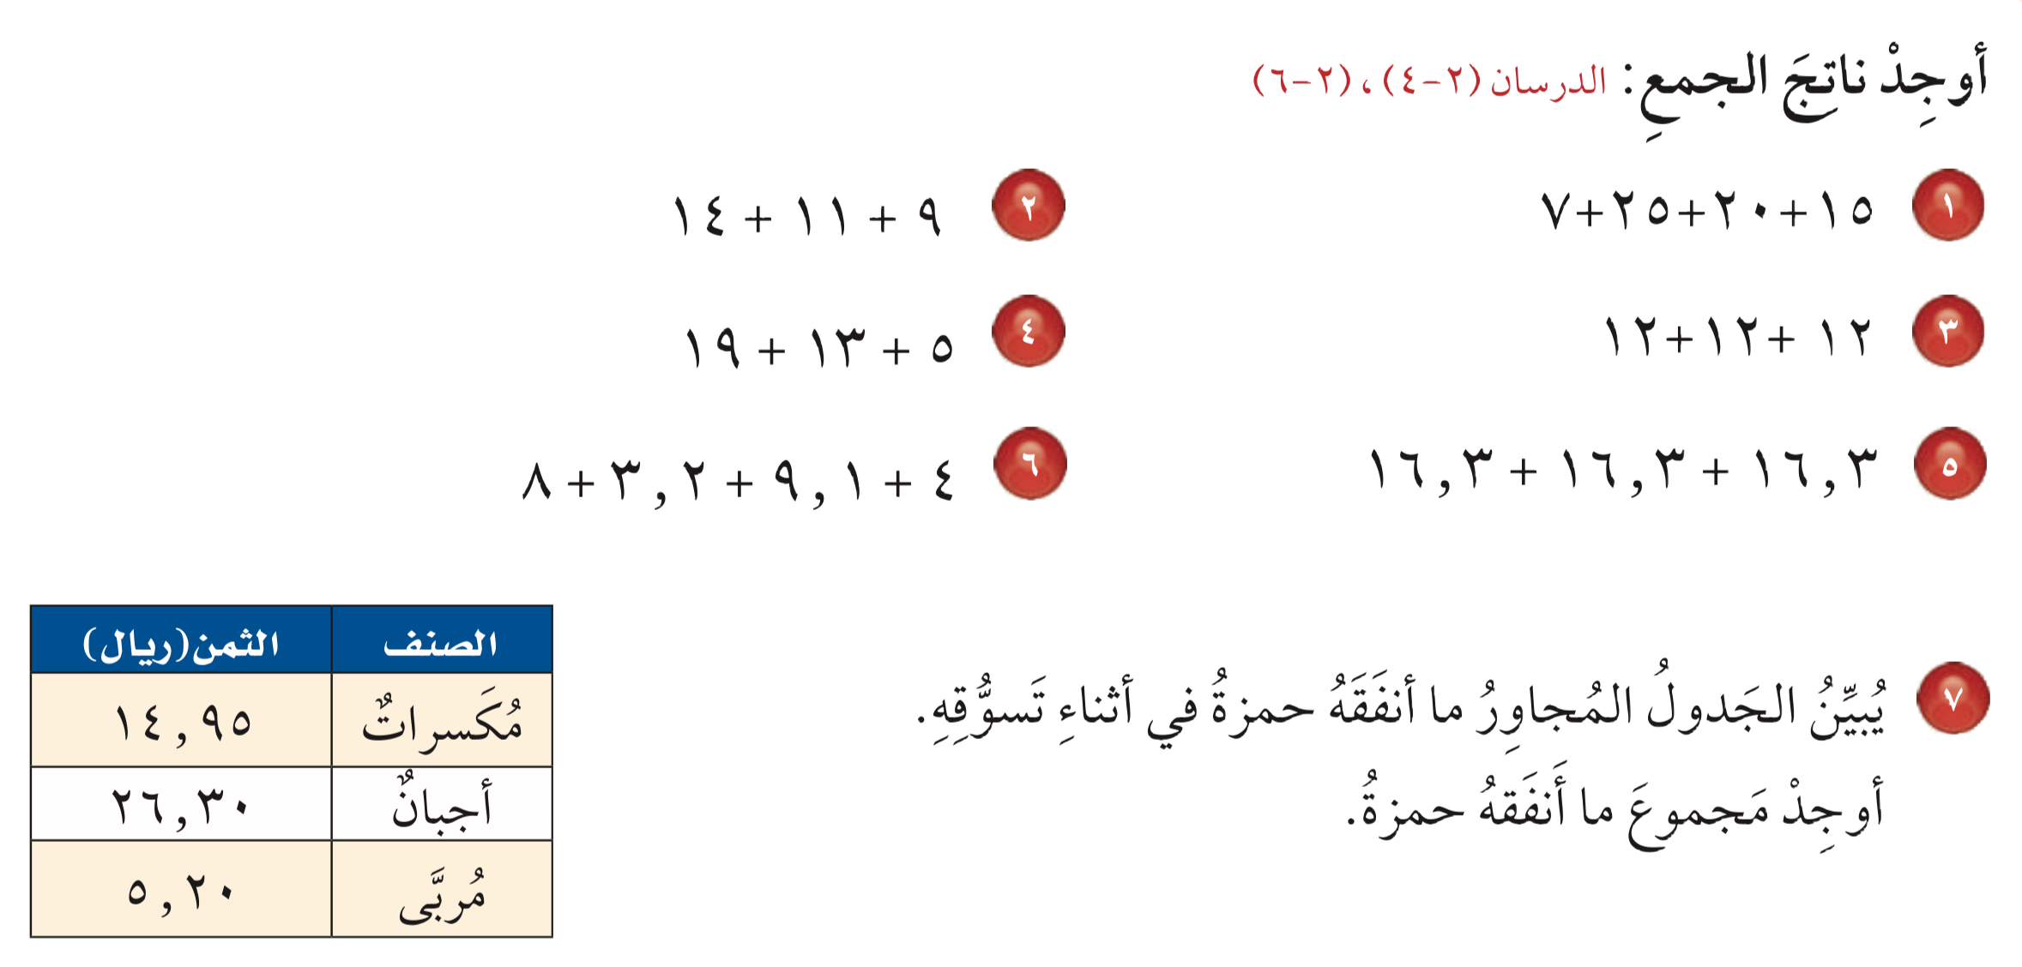


Slide 7

٣٤
٦٧
٣٧
٣٦
٢٤٫٣
٤٨٫٩

Slide 9
مجموع ما أنفقه حمزة = ٤٦٫٤٥ ريال

Slide 10
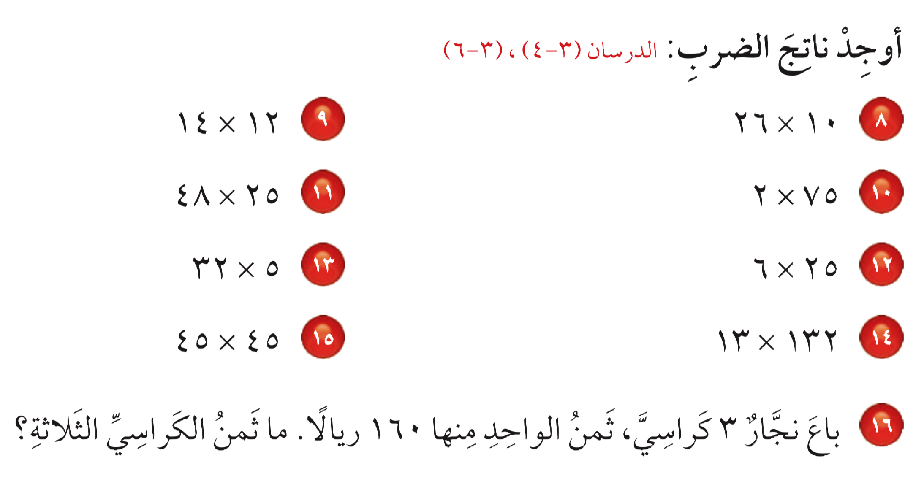

Slide 11
١٦٨
٢٦٠
١٢٠٠
١٥٠
١٦٠
١٥٠
٢٠٢٥
١٧١٦

Slide 13
ثمن الكراسي الثلاثة = ٤٨٠ ريال

Slide 14
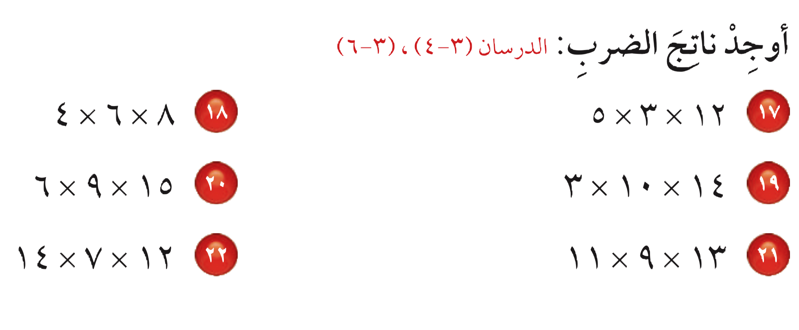

Slide 15
١٩٢
١٨٠
٨١٠
٤٢٠
١١٧٦
١٢٨٧

Slide 16

ختاماً
لا تستسلم على الاطلاق ، الأشياء الجميلة تأخذ وقتا كن صبورا

